Slide 1
Programación de Dispositivos Móviles
Sesión 13:
Gráficos 3D

Slide 2
Índice
Introducción
Modo inmediato
Modo retained

Slide 3
Gráficos 3D
Introducción
Modo inmediato
Modo retained

Slide 4
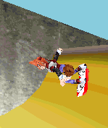
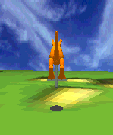
Mobile 3D Graphics
La API Mobile 3D Graphics nos permite crear gráficos 3D en los dispositivos móviles
Soporta dos modos:
  Modo inmediato
    Se crean gráficos a bajo nivel
    Se especifica los vértices, caras y apariencia de los objetos
    Adecuado para representar datos en 3D
  Modo retained
    Se crea un grafo con los distintos objetos de la escena 3D
    Los objetos 3D se cargan de un fichero M3G
    Adecuado para juegos

Slide 5
Gráficos 3D
Introducción
Modo inmediato
Modo retained

Slide 6
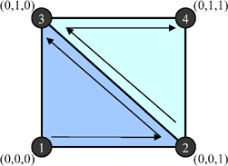
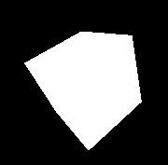
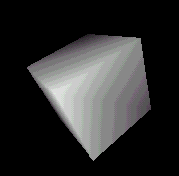
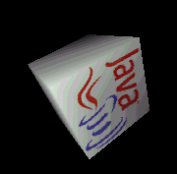
Modo inmediato
Definimos vértices y caras de los objetos
short [] vertexValues = {
0, 0, 0, // 0
0, 0, 1, // 1
0, 1, 0, // 2
0, 1, 1, // 3
1, 0, 0, // 4
1, 0, 1, // 5
1, 1, 0, // 6
1, 1, 1 // 7 };
int [] faceIndices = {
0, 1, 2, 3,
7, 5, 6, 4,
4, 5, 0, 1,
3, 7, 2, 6,
0, 2, 4, 6,
1, 5, 3, 7 };
Cara { 0, 1, 2, 3 }
Sin material
Con material
Con textura

Slide 7
Gráficos 3D
Introducción
Modo inmediato
Modo retained

Slide 8
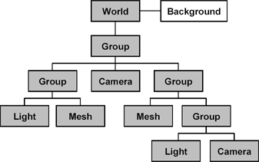
Modo retained
Se construye un grafo de la escena
  Contiene todos los objetos en distintos grupos
  Cargamos este grafo de un fichero M3G

Slide 9
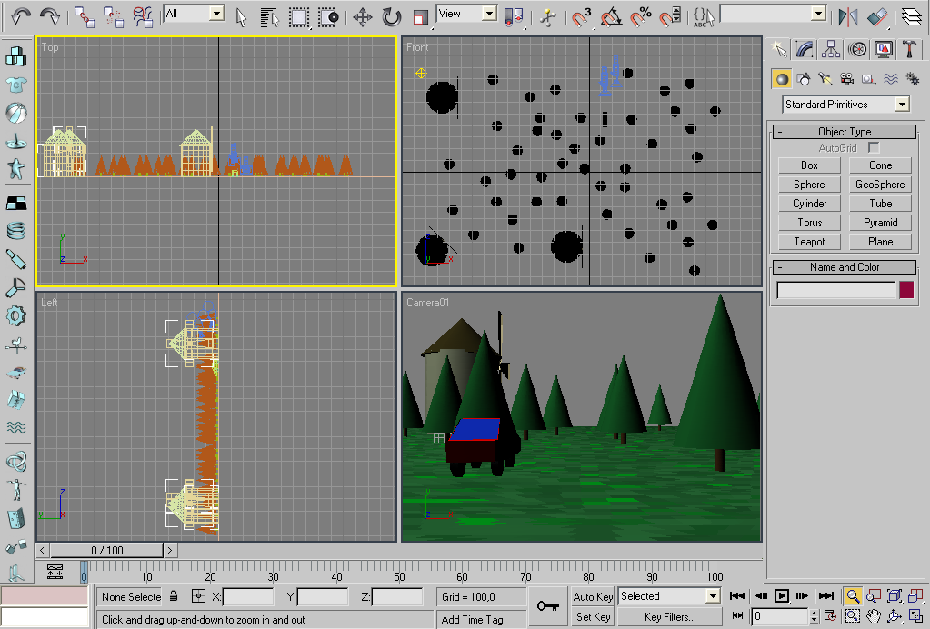
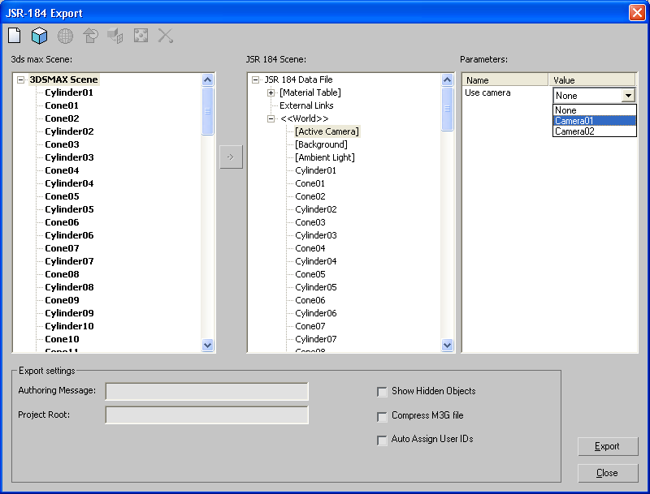
Modelado
Podemos modelar los gráficos 3D con herramientas como 3D Studio MAX
  A partir de 3DSMAX 7.0 se incluye una herramienta para exportar a ficheros M3G

Slide 10
Ejemplo de modo retained
public class Visor3DRetained extends Canvas {
Graphics3D g3d;
World mundo;
public Visor3DRetained() {
g3d = Graphics3D.getInstance();
try {
mundo = (World)Loader.load("/mundo.m3g")[0];
} catch (IOException e) { // Error al cargar mundo }
}
protected void paint(Graphics g) {
try {
g3d.bindTarget(g);
g3d.render(mundo);
} finally {
g3d.releaseTarget();
}
}
}

